Slide 1
План лекції:
ЛЕКЦІЯ 10
ЕЛЕКТРОПРИВОД МОБІЛЬНИХ МАШИН ТА АГРЕГАТІВ
1. Способи живлення електроприводів мобільних машин;
2. Класифікація електромобільних машин;
3. Електромобільні машини у рільництві;
4. Електромобільні машини у тваринництві;
5. Визначення потужності і типу електродвигунів для привода мобільних кормороздавачів;

Slide 2
Література:
Електропривод: Навч. Пос. / О.ІО. Синявський, П.І. Савченко, В.В. Савченко, Ю.М. Лавріненко, В.В. Козирський, Ю.М. Хандола, І.П. Ільїчов; За ред. О.Ю. Синявського. - К.: Аграр Медіа Груп,2013.-586 с. С. 404-514.
Електропривод сільськогосподарських машин, агрегатів та потокових ліній: Підручник / Є.Л. Жулай, Б.В. Зайцев, О.С. Марченко та ін.; Ред. Є.Л. Жулай. – К.: Вища освіта, 2001. – 288 c. С. 112-164.
Механізація та автоматизація у тваринництві і птахівництві: навч. посіб. для студ. вузів/за ред. О. С. Марченка. – К. : Урожай, 1995. – 414, [2] c. С.187-224.
Електропривод і застосування електроенергії у сільському господарстві / І.І. Мартиненко; В.Ф. Гончар; Л.П. Тищенко; І.І. Шарамок; за ред. І.І. Мартиненка; – 2-ге вид., перероб. і доп.. – К. : Урожай, 1993. – 304 c.: іл. С. 98-146.
Електрообладнання тваринницьких підприємств і автоматизація виробничих процесів у тваринництві/ В.Ф. Гончар; Л.П. Тищенко. – 2-ге вид., перероб. і доп.. – К.: Вища школа, 1988. – 287 c.: іл. С. 186-226.

Slide 3
Способи живлення електроприводів мобільних машин
Порівняно з тепловими двигунами електропривод мобільних машин має ряд суттєвих переваг:
значно спрощується кінематична схема агрегатів і автоматизація виробничих процесів,
підвищується їх продуктивність, надійність і культура виробництва,
практично відсутні шкідливі викиди в атмосферу.
Найскладнішою при цьому є проблема живлення.
Електроприводи мобільних машин одержують електроенергію від джерел різними способами:
кабельним,
тролейним,
від акумуляторів,
через електричну трансмісію,
від паливних елементів.
комбіновано, наприклад:
кабельно-акумуляторним,
тролейно-акумуляторним.
Кабельний спосіб найбільш розповсюджений у реалізованих конструкціях електрифікованих машин та агрегатів.

Slide 4
Способи живлення електроприводів мобільних машин
Електроприводи одержують енергію від мережі або трансформатора по гнучкому кабелю.
Для складання і розмотування кабелю застосовують:
кабельні барабани,
кабельно-поліспастові пристрої,
кабель-штори та кабель-лотки.
У деяких випадках, наприклад, у машинах для післязбиральної обробки зерна, кабель розстеляють по землі.
Кабельно-барабанний пристрій складається з барабана 4 з кабелем, електрогідропривода 5 з електродвигуном і гідромуфтою, сто-яка З, пово-ротної штанги 2 з напрямними роликами і кабелеукладального механізму1. Пристрій встановлюється на рамі 6 робочої машини.
Електроенергія до машини передається від мережі через кабель, укла-дений на барабані. Одним кінцем кабель підключається до електричної мережі, другим - до контактних кілець, змонтованих всередині барабана.
З контактних кілець напруга через щітки передається до ящика керування машиною. Електро-гідропривод забезпечує постійний натяг кабелю при його розмотуванні з барабана та намотуванні на барабан. Місткість барабана - до 200 м кабелю.

Slide 5
Способи живлення електроприводів мобільних машин
Кабельно-поліспастовий пристрій живле-ння являє собою поліспаст, в якому верхній блок 6 встановлений нерухомо, а нижній блок 3 може рухатися у вертикальному напрямку по напрямних.
На валах блоків вільно встановлені шківи, через які перекинуто силовий кабель.
Для натягу гілок при розмотуванні кабелю з пристрою і автоматичного його змотування до нижнього блока на кронштейнах підвішено вантаж 2. Кабель до робочої машини подається через поворотну каретку 8. Довжина розмотування кабелю - 40-50 м.
Перевагою кабель-поліспастового пристрою є те, що його можна встановлювати окремо від машини.
Застосування принципу поліспаста дає змогу гасити ривки, що передають­ся на кабель при нерівномірному русі машини.

Slide 6
Способи живлення електроприводів мобільних машин
Кабель-штора - це кабель, підвішений за допомогою колець до несучого троса, натягненого між двома опорами.
Кільця кріплять до кабелю хомутами з кроком 1500 - 2000 мм.
Один кінець кабелю приєднують до електричної мережі, другий - до мобільної машини, що рухається вздовж несучого троса, розтягуючи або збираючи кабель.
Водночас машина може в певних межах маневрувати в поперечному напрямку відносно кабель-штори. Кабель-штори застосовують у приміщеннях не більше 100 м завдовжки.
При лотковому живленні кабель вкладається в лотік, по якому він переміщується під час руху машини.
Лотік виготовляють з дерева або листової сталі. У машину кабель вводять через поводок, що рухається над лотком разом з машиною.
При тролейному способі енергія до електроприводів подається від неізольованих проводів через рухомі контакти - щітки, ролики, дуги. Електрифікований агрегат рухається паралельно до тролейних проводів.

Slide 7
Способи живлення електроприводів мобільних машин
Акумуляторний спосіб живлення є найкращим з варіантів енерго-постачання мобільних агрегатів, оскільки зона дії машини не обмежується довжиною кабелю або лінією живлення.
Проте широке використання його стримується відсутністю акуму-ляторних батарей, які при помірних габаритах і масі мали достатню енергоємність та були дешевими.
Економічно вигідними для сільськогосподарських цілей вважають акумулятори з питомою енергоємністю не менше 100 кВт•год на тонну загальної маси.
Енергоємність сучасних акумуляторів не досягає 30 кВт•год/т.
На агрегатах з електро-трансмісією встановлюють електричний генератор з приводом від теплового двигуна.
Електродвигуни, що одержують живлення від генератора, приво-дять в рух ведучі колеса трактора і робочі органи причіпних машин.
Використовують також спрощений варіант: генератор приводить-ся в рух від валу відбору потужності трактора і дає живлення елект-родвигунам, що приводять в рух робочі органи причіпних машин.

Slide 8
Способи живлення електроприводів мобільних машин
При двопотоковій електротрансмісії енергія теплового двигуна передається на ведучі колеса трактора частково електричним шля-хом, а частково - механічним.
Така система легша за однопотокову і має дещо вищий ККД.
Варіантів комбінованих способів живлення є кілька. Наприклад, у кормороздавача, що рухається по рейках і транспортує корми від кормоцеху до тваринницьких приміщень та роздає корми всередині приміщень, привод ведучих коліс одержує енергію від акумулятор-ної батареї, а привод механізмів кормороздавання - від мережі змі-нного струму через тролеї, кабель-штору або кабель-барабанний пристрій. При цьому заїжджаючи в приміщення оператор вручну за допомогою штепсельного з’єднання підключає тролеї, кабель-штору чи кабель-барабан до мережі змінного струму.
Досить перспективним є використання паливних елементів, які перетворюють хімічну енергію палива безпосередньо в електричну. Створений у СІЛА зразок електротрактора з двигуном потужністю 16 кВт показує реальні можливості цього способу. Проте впровадження його у промислове виробництво стримується дуже високою вартістю паливних елементів.

Slide 9
Класифікація електромобільних машин
За способом переміщення електромобільні машини поділяють на три групи.
Машини першої групи довільно переміщуються в різних напрям-ках по твердому покриттю або ґрунту в радіусі 20-20 м. Спосіб жив-лення - кабельний, кабельно-барабанний, кабельно-поліспастовий або з розмотуванням кабелю.
До них відносять кормонавантажувачі з фрезвідбірником, грейфером або ковшем, зернонавантажувачі, навантажувачі гною, електрофрези для обробітку ґрунту в теплицях, самопересувні зерноочисні машини та ін.
Для машин другої групи характерне прямолінійне переміщення по колії або твердому покриттю. Способи живлення - кабельний (кабель-штора, лоткова система кабельного живлення) і тролейний.
Це – кормо-навантажувачі, гноєнавантажувачі на козловому або мостовому крані, що рухаються по рейках; кормо-навантажувачі, що працюють всередині приміщення на естакаді або на бокових стінках годівниці; рейкові дозувальники кормів; кормороздавачі, які пере-міщуються всередині приміщення по дну годівниці або кормовому проїзду; опромінюючі установки, що рухаються по тросу.

Slide 10
Класифікація електромобільних машин
Третя група машин характеризується складним переміщенням на прямолінійних або криволінійних ділянках по колії чи твердому покриттю.
Живлення такі машини одержують від двопровідної тролейної системи, кабель-барабанного пристрою, акумуляторної батареї, через електротрансмісію або змішаним способом - тролейно-акумуляторним чи кабельно-акумуляторним.
До них відносять кормороздавачі, що рухаються по рейках по території ферми і всередині приміщень; кормороздавачі, що рухаються по твердому покриттю по території ферми і всередині приміщень; електрокари, електронавантажувачі з акумуляторним живленням; електротрактори з електротрансмісією.

Slide 11
Електромобільні машини у рільництві
У рільництві електроенергія використовується для привода ґрунтообробних машин та безпосередньо у технологічних процесах (електротехнології).
Дослідженнями, проведеними протягом 1930-1937 pp., було встановлено, що електролебідки ефективно використовувати для глибокої плантажної оранки на виноградниках, в умовах гірського землеробства та на заливних землях.
Обробіток ґрунту за допомогою електролебідок полягає в тому, що робоча машина (плуг, культиватор, борона та ін.) рухається по полю зворотно-поступально за допомогою каната, який тягне нерухома лебідка.
Після закінчення проходу лебідка пересувається на о дну-дві ширини захвату знаряддя.
У світовій практиці склалося дві системи привода електролебідки - дво- і одномашинна.
Двомашинна система складається з двох електролебідок, які встановлюються на кінцях оброблюваного поля.

Slide 12
Електромобільні машини у рільництві
Одномашинна система має одну лебідку з двома барабанами та один-два якірних візки, що розміщуються на протилежних кінцях поля.
Електродвигуни лебідок одержують живлення від пересувних трансформаторних підстанцій.
Суттєвою перевагою електролебідок є те, що під час корисної роботи лебідка нерухома і не витрачає енергії на пересування.
Але такі агрегати досить громіздкі, масивні, мало-маневрені і ма-лопродуктивні, їх не можна застосовувати для обробітку просапних культур, оскільки канат пошкоджує рослини.
Тому паралельно з цим велися роботи по конструюванню елект-ротрактора, перший зразок якого був виготовлений у 1918 р. у Швеції.
У Радянському Союзі перший електротрактор створено в 1928-1930 рр. До 1956 р. було сконструйовано близько 20 зразків електротракторів на змінному і постійному струмі з кабельним живленням

Slide 13
Електромобільні машини у рільництві
Порівняно з тепловим трактором електротрактор має такі переваги:
дешевший в експлуатації і ремонті;
пуск і зупинка електродвигуна миттєві і не залежать від температури зовнішнього середовища;
електродвигун має значно більшу перевантажувальну здатність і жорстку механічну характеристику, завдяки чому хід електротрактора більш рівномірний;
умови роботи трактористів значно легші;
вищий рівень пожежної безпеки;
електротрактор практично не дає шкідливих викидів у навколишнє середовище.
Основні недоліки електротрактора пов’язані з використанням дорогого і неміцного кабелю та пристроїв для його приймання, а також прив’язаністю до ліній електропередач, що значно знижує його маневреність та економічність.

Slide 14
Електромобільні машини у рільництві
Експлуатацією електротракторних агрегатів займалися спеціальні електро-машинно-тракторні станції, наприклад Корсунь-Шевчен-ківська в Черкаській області, яка використовувала дешеву енергію гідроелектростанцій.
Конструктивна схема таких електротракторів однакова. Замість теплового двигуна на шасі серійного трактора встановлювали електродвигун і додаткове обладнання: кабельний барабан, кабелеприймальний пристрій, струмознімач, апаратуру керування і захисту.
До складу агрегату електротрактора входить пересувна трансформаторна підстанція і візок з додатковим кабелем.
Велися також роботи по конструюванню електрифікованих мо-більних знарядь і машин. Так, було створено зразки електрофрези, електрокультиватора, зернового електрокомбайна тощо.
Перспективними є ґрунтообробні агрегати з електроприводом активних робочих органів. Експериментальний зразок ґрунтооброб-ного електрифікованого агрегату АПЭ-5,6 виконано за спрощеною схемою варіанта з електротрансмісією.

Slide 15
Електромобільні машини у рільництві
Машина агрегатується з трактором К-701. Активні робочі органи, виконані у вигляді ножових роторів 3, приводяться в дію від асинх-ронних електродвигунів 5 потужністю 37 кВт кожний. Ротори розмі-щені над стрілчастими або розпушувальними лапами 4.
Електродвигуни одержують живлення від синхронного гене-ратора потужністю 200 кВт, частотою 50 Гц, що приводиться в дію від дизельного двигуна трактора. Останній через меха-нічну передачу при-водить в дію ведучі колеса.
Електрифікований ґрунтообробний агрегат АПЭ-5,6: 1 – центральна рама; 2 - рама секції; 3 - ножовий ро-тор; 4 – розпушувальна лапа; 5 – електродвигун; 6 - опорне колесо; 7- фартух; 8 – транспортне колесо

Slide 16
Електромобільні машини у рільництві
Перед початком роботи почергово вмикають електродвигуни привода роторів, а потім починають рух агрегату вздовж гонів.
При роботі лапи агрегату підрізують і розпушують шар ґрунту, а ножі ротора, що обертаються з частотою 480 об/хв, подрібнюють пожнивні залишки та грудки, підпружинені фартухи 7 вирівнюють і ущільнюють розпушений шар ґрунту.
Оцінка роботи агрегату по підготовці поля під озимі зернові порівняно з традиційним ґрунтообробним комплексом показала, що при експлуатації першого скорочуються затрати робочого часу на 20,4 %, витрата пального на 20 %, металомісткість знижується на 41,6 %.
Одним із напрямів подальшого розвитку і вдосконалення мобіль-ної сільськогосподарської техніки можуть бути розробки автономного електротрактора.
У цьому відношенні надзвичайно цінний досвід конструювання і широкого використання промислового трактора з електричною трансмісією ДЭТ-250.

Slide 17
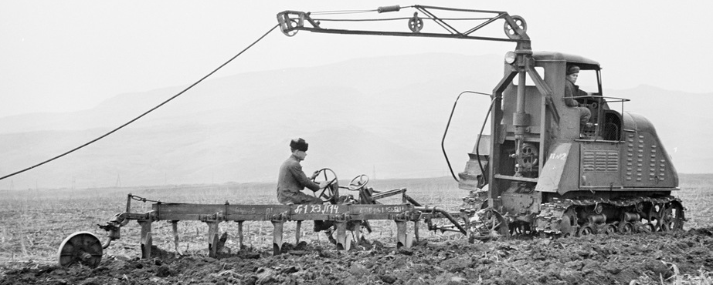
Перший електротрактор на базі гусеничного СХТЗ-НАТІ, двигун якого був замінений електромотором змінного струму. На рамі трактора вста-новлено барабан з гнучким кабелем. Електромотор і кабельний барабан захищені обтічним капотом. Намотуванням і розмотуванням управляє спеціальний механізм. Енергію трактор отримує від польової високоволь-тної електричної мережі. Висока напруга перетвориться в робочу за допо-могою пересувної трансформаторної підстанції. Від підстанції трактор мо-же віддалятися до 750 метрів завдяки кабелю і стрілі.
Без переміщення підстанції трактор може обробляти до 15 гектар землі. Трактор обслуговує один тракторист.

Slide 18
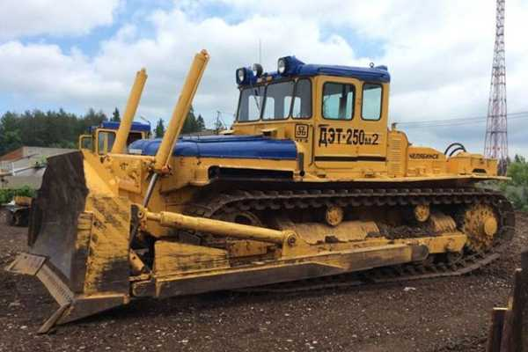
Електромобільні машини у рільництві
Силова установка трактора ДЗТ-250 складається з дизельного двигуна, фрикційної муфти, підвищувального редуктора, генератора постійного струму, тягового електродвигуна і механічної передачі до гусеничних рушіїв.
Застосування електричної передачі забезпечує автоматичну зміну тягових зусиль і швидкостей руху агрегату залежно від зовнішніх навантажень.
Завдяки цьому дизельний двигун завжди працює в оптимально-му режимі, досягається високий ступінь використання його потужності та значне скорочення витрати палива.
Трактор ДЗТ-250 знайшов широке застосування в будівництві та при добуванні корисних копалин, для розробки скельних порід, мерзлих та інших важких ґрунтів.
Принципова схема розміщення основних вузлів та агрегатів електротрансмісії сільськогосподарського трактора приведена на рис.

Slide 19
Електромобільні машини у рільництві
Силова установка трактора складаєть-ся з дизельного двигуна 2, редуктора З, електричного генератора 4, перетворю-вача частоти з системою керування, регу-лювання і захисту 5 та мотор-редукторів 6 привода ходової частини 1.
Для живлення електродвигунів актив-них робочих органів потужність відбира-ється від електричного генератора.
Застосування електричної передачі за-
безпечує автоматичну зміну тягових зусиль і швидкостей руху агрегату залежно від зовнішніх навантажень.
Завдяки цьому дизельний двигун завжди працює в оптимально-му режимі, досягається високий ступінь використання його потуж-ності та значне скорочення витрати палива.
Трактор ДЭТ-250 знайшов широке застосування в будівництві та при добуванні корисних копалин, для розробки скельних порід, мерзлих та інших важких ґрунтів.

Slide 20
Електромобільні машини у рільництві
Зменшення маси тягових елект-родвигунів досягається за рахунок підвищення частоти струму.
Наведені на рисунку аналітичні залежності можуть бути описані виразом:
де т_{д} - маса електродвигуна, кг;
k_{д} — постійний коефіцієнт, що вра-
ховує матеріал і конструктивне вико-
нання двигуна; Р - потужність двигуна, кВт; f - частота струму дже-рела енергії, Гц; р - кількість пар полюсів; а і β - постійні коефіцієнти.
З метою зниження маси силової установки найдоцільнішим вва-жається безпосереднє з’єднання швидкохідного високочастотного безщіткового генератора з вихідним валом швидкохідного роторно-поршневого двигуна внутрішнього згоряння або газової турбіни.

Slide 21
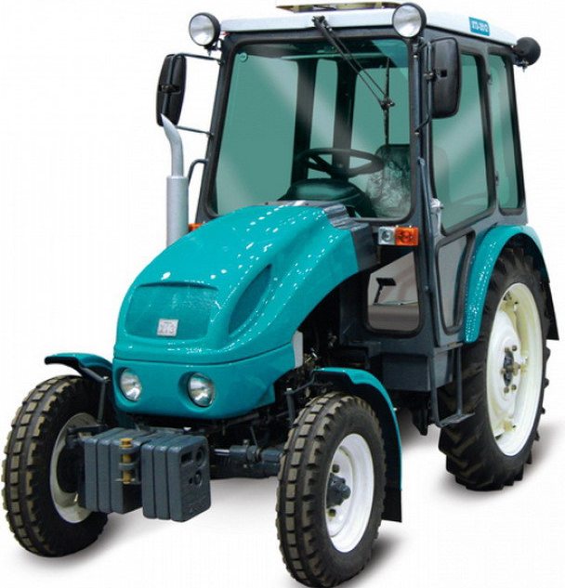
Автоматизований електропривод мобільних с/г машин
З метою зниження маси силової установки електротрактора швидко-хідний високочастотний безщітковий генератор безпосередьо з’єднується з вихідним валом швидкохідного роторно-поршневого двигуна внутріш-нього згоряння або газової турбіни.
ХТЗ Edison - український електротрак-тор: оснащений японським електро-мотором і літій-іонними батареями, будуть виробляти на Харківському тракторному заводі. Трактор Edison, стане першим серійним українським електротрактором. ХТЗ Edison роз-роблений спільно з компанією Авто-Ентерпрайз на базі серійного ХТЗ-3512, задньопривідний трактор класу 0,6, який оснащується 24-кіловатни-ми літій-іонними батареями і елект-родвигуном потужністю 35 л. с.
Повна зарядка від 2 до 4 годин. У тра-нспортному положенні безперервно може працювати до 8 годин, в сило-вих роботах - до 4 годин. Трактор може транспортувати причепи та напівпричепи загальною масою до 2 тонн зі швидкістю до 40 км / ч.

Slide 22
Електромобільні машини у рільництві
Широке впровадження на зернотоках одержали самопересувні машини для післязбиральної обробки зерна: зернонавантажувачі, протравлювачі, зерноочисні машини.
Електроенергію до них підводять гнучким кабелем, прокладеним по поверхні току.
Насіннєочисна машина СМ-4 призначена для вторинного очище-ння зерна і сортування насіння різних культур.
Робочі органи машини - завантажувальний скребковий транспор-тер із шнековими живильниками, два вентилятори, решітний стан, двопотокова норія, трієрний блок і механізм самопересування - приводяться в рух від двох асинхронних еле­ктродвигунів.
Механізмом самопересування машина переміщується вздовж бурта при роботі та від бурта до бурта без допоміжних транспортних засобів.
Механізм самопересування складається з храпового механізму 5, відкритого циліндричного редуктора 21, ланцюгових передач на ходові колеса 12 і валу керування 13 кулачковими муфтами 17.

Slide 23
Електромобільні машини у рільництві
1 - електродвигун; 2 – кли-нопасова передача: 3 – екс-центриковий вал; 4 – шес-терня; 5 - храповий меха-нізм; 6 - каретка; 7 - шатун; 8 - ексцентрик; 9 - рукоятка транспортної швидкості; 10 - рукоятка реверсу; 11 – пів-муфта; 12 - ланцюгова пе-редача; 13 - вал керування; 14 - вихідний вал редукто-ра; 15 - кулачки; 16 - вилка; 17 - кулачкова муфта; 18 - зубчасте колесо; 19 – зуб-частий блок; 20 – первин-ний вал редуктора; 21 - редуктор
При роботі машини обертовий момент від електродвигуна М на ходові колеса передається через храповий механізм 5 і машина рухається на малій швидкості. Для переїзду від од ного робочого місця до іншого з більшою швидкістю замикають півмуфту 11.

Slide 24
Електромобільні машини у рільництві
Електродви-гуни привода робочих орга-нів машини вмикають на-тисканням кнопок SВ2 і SВ4.
Для захисту
від коротких за
микань вста-
новлено авто-
матичний ви-
микач QF. Захист електродвигунів від перевантажень здійснюють теплові реле КК1 і КК2.
Режим роботи електродвигунів - тривалий зі слабко-змінними навантаженням.

Slide 25
Електромобільні машини у рільництві
Ступінь завантаження машини регу-люється автоматично шляхом вмикання і вимикання механізму самопересуван-ня. Для цього живильний пристрій, що складається з розподільного шнека 1, рухомої перегородки 2 і підпружинено-го клапана-живильника 3, обладнано вимикальним упором 8 і кінцевим вимикачем 4.
При переповненні кожуха розподіль-ного шнека клапан 3 відтискується мате-ріалом, що подається на очищення, і че-рез упор 8 діє на кінцевий вимикач 4 SQ.
Останній вмикає електромагніт 5 (YА),
встановлений на механізмі самопересу-
вання, який піднімає заскочку 6 храпово-
го колеса 7. Механізм самопересування
вимикається, і подача матеріалу на очи-
щення зменшується.

Slide 26
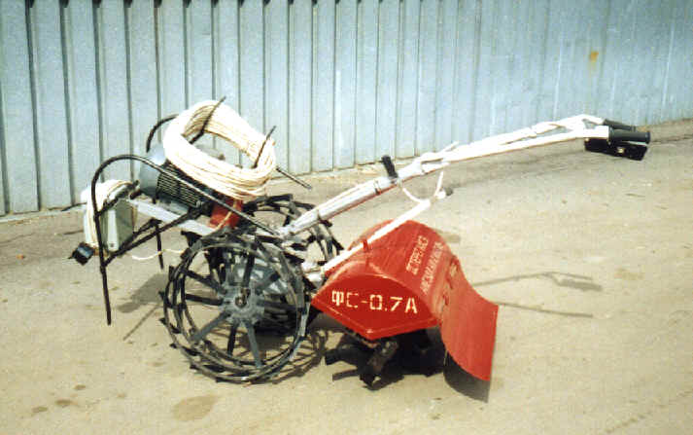
Електропривод в спорудах захищеного ґрунту
Через обмежені розміри споруд, у них використовуються спеціальні ма-логабаритні роторні машини з електроприводом. Обробіток ґрунту здійс-нюється електрофрезами або електросапами перед кожною новою куль-турою, а отже декілька раз за рік.
Електрофреза
ФС-0,7 має електро
привод, який скла-
дається з трифазно
го асинхронного
електродвигуна
(Р_{н} = 2,8 кВт), обер-
товий момент від
якого передається
ланцюговою пере
дачею через запо-
біжну муфту на че-
рв’ячний редуктор і через черв’ячну пару на ходові колеса. Колеса облад-нані храповими обгінними муфтами, які дозволяють легко здійснювати повороти. До машини додаються змінні робочі органи (ножі), які встанов-люються залежно від виконуваних робіт. Глибина обробітку ґрунту фрезою - до 22 см, продуктивність - 400-500 м²/год.

Slide 27
Електропривод в спорудах захищеного ґрунту
Кнопки «Пуск», «Стоп», пере-микач напрямку обертання роз-міщені на фрезі, а апаратура за-хисту і керування - в шафі керу-вання. Живлення здійснюється гнучким кабелем ШРПС від шафи керування. Кабель та електро-двигун може бути під напругою тільки у тому випадку коли цілий нульовий провід
Фрезою керує одна людина, на основному обробітку ґрунту можна зменшити затрати праці у 7 раз а прямі витрати у 4 рази та значно покращити якість обробітку ґрунту.
Електрична схема електро-фрези для обробітку ґрунту у теплицях

Slide 28
Електромобільні машини у тваринництві
Широкі можливості для застосування електропривода мобільних машин відкриваються у тваринництві, особливо на фермах і комп-лексах промислового типу.
Завдяки невеликим відстаням переміщення електромобільні машини використовують для механізації основних процесів:
навантаження із сховищ та складських приміщень у транспортні засоби різних видів кормів;
транспортування вантажів по території ферми;
роздавання тваринам кормів і кормо-сумішей;
прибирання, навантаження в транспорті засоби і буртування гною;
проведення санітарно-профілактичних заходів (дезинфекція, дезинсекція, опромінення тварин).
Для виконання цих операцій застосовують електромобільні кор-мо-навантажувачі, кормороздавачі, прибиральники і навантажувачі гною, електрокари, пересувні установки для опромінення тварин і птахів, дезинфекції і дезинсекції приміщень.

Slide 29
Електромобільні машини у тваринництві
Машини можуть рухатися по твердому покриттю, рейкових коліях або підвісних дорогах.
Для живлення електродвигунів використовують гнучкі кабелі, тролеї або акумулятори.
Електрифікований кормороздавач КЭС-1,7 призначений для пе-ремішування і двостороннього дозованого роздавання вологих кормових сумішей та сухих концентрованих кормів у приміщеннях свиноферми з централізованим приготуванням кормів у кормоцеху.
Кормороздавач являє собою двовісний візок, який пересувається над годівницями 6 по рейковому шляху 4. Останній розмі-щений на жорсткій металевій естакаді. На візку встановлено бункер 1, всередині яко-го змонтовано два вивантажувальних шне-ка 5. У нижній частині бункера є виванта-жувальні вікна, які перекриваються заслінками. Привод заслінок ручний.

Slide 30
Електромобільні машини у тваринництві
Завантаження бункера здійснюється при закритих вивантажуваль-них вікнах і обертових шнеках. Норма видачі корму регулюється ве-личиною відкривання заслінок, а також зміною частоти обертання шнеків переставлян
ням ланцюга набло-
ці зірочок привода.
1, 7, 8 – електро-двигуни; 2, 9 –пасо-ві передачі;
3, 6, 10 – редукто-ри; 4, 11 – ланцю-гові передачі; 5– ви-вантажувальні шне-ки; 12-бункер;
13-шиберна засувка.

Slide 31
Електромобільні машини у тваринництві
Живлення до кормороздавача підводиться від електромережі змінного струму через кабель 2, що розміщується в лотку.
Привод візка і шнеків індивідуальний від електродвигунів, завдяки чому спрощується кінематична схема.
Електрична схема керування приводом кормороздавача передбачає:
вмикання електродвигуна механізму переміщення кормороздавача вручну оператором, автоматичний реверс електродвигуна в кінці лінії роздавання корму і автоматичну зупинку у вихідному положенні;
можливість керування роботою механізму роздавання корму в ручному та автоматичному режимах;
автоматичне вмикання і зупинку двигунів привода шнеків на заданих ділянках лінії роздавання кормів;
захист електродвигунів від перевантажень;
захист силових кіл і кіл керування від коротких замикань;
сигналізацію про наявність напруги на колах керування та аварійне вимикання двигунів шнеків;
можливість підключення зовнішнього сигнального пристрою;
електричні блокування, що запобігають неправильному вмиканню магнітних пускачів.

Slide 32
Електромобільні машини у тваринництві
Напруга на силові кола і кола керування подається автоматичним вимикачем QF1. При цьому загоряється сигнальна лампа НL1 і спра-цьовує реле аварійного вимикання двигунів шнеків КL1.
Реле КL1 розмикаючим контактом розмикає коло сигнальної лам-пи НL2, а замикаючим готує до роботи коло керування двигунами привода шнеків.
Перемикачем SA.1 вибирають напрямок руху візка, перемикачем SA.2 - режим роботи шнеків: ручний або автоматичний.
Натисканням кнопок SB1.2 і SВ1.З керують електродвигуном М1 привода механізму керування кормороздавача в напрямках “Впе-ред” і “Назад”. Автоматичний реверс двигуна М1 з напрямку “Вперед” на напрямок “Назад” здійснюється натисканням кінцевого вимикача SQ2. При цьому магнітний пускач КМ1 вимикається, а пускач КМ2 вмикає двигун М1 на зворотне обертання.
Коли кормороздавач підійде до вихідного положення, спрацьовує кінцевий вимикач SQ1, і двигун М1 зупиняється. Двигун М1 можна зупинити також натисканням кнопки SВ1.1.

Slide 33
Електромобільні машини у тваринництві
При установленні перемикача SA.2 у положення ”-45°” пуск і зу-пинку електродвигунів М2 і М3 шнеків здійснює оператор натискан-ням кнопок SВ2 і SВЗ незалежно від напрямку руху кормороздавача.
Для роботи двигунів шнеків в автоматичному режимі перемикач SA2 ставлять у положення “+ 45°”. Електродвигуни М2 і МЗ вмика-ються автоматично після натискання кінцевих вимикачів SQ4 і SQ6 відповідно.
Вимикаються двигуни натисканням кінцевих вимикачів SQ3 і SQ5.
Магнітні пускачі привода шнеків КМ2 і KM3 зблоковані з пускача-ми привода пересування кормороздавача так, що в автоматичному режимі шнеки можуть працювати тільки при увімкненому пускачі KM1.1.
Тому роздавання корму можливе тільки при русі кормороздавача вперед.
Магнітні пускачі КМ1.1 і KM1.2 привода пересування зблоковані між собою розмикаючими контактами, що запобігають одночасному їх вмиканню.

Slide 34
Електромобільні машини у тваринництві
Електроприводи шнеків також зблоковані між собою контактами теплових реле КК1 і КК2 та реле аварійного вимикання так, що при спрацюванні захисту від перевантажень одного з двигунів шнеків інший двигун також зупиняється і загоряється сигнальна лампа HL2.
Передбачено також неможливість вмикання електродвигуна М1 назад кнопкою SB3.1 при настисненому кінцевому вимикачі SQ1 (вихідне положення кормороздавача).
Захист двигунів від перевантажень здійснюється тепловими реле КК1, КК2 і ККЗ, силових кіл від коротких замикань - автоматичним вимикачем QF1, кіл керування - запобіжниками FU1 і FU2.
Сигнал про можливість роботи двигунів привода шнеків переда-ється на зовнішній сигнальний пристрій за допомогою контактів реле KL1.

Slide 35
Електромобільні машини у тваринництві
При установленні перемикача SA.2 у положення ”-45°” пуск і зу-пинку електродвигунів М2 і М3 шнеків здійснює оператор натискан-ням кнопок SВ2 і SВЗ незалежно від напрямку руху кормороздавача.
Для роботи двигунів шнеків в автоматичному режимі перемикач SA2 ставлять у положення “+ 45°”. Електродвигуни М2 і МЗ вмика-ються автоматично після натискання кінцевих вимикачів SQ4 і SQ6 відповідно.
Вимикаються двигуни натисканням кінцевих вимикачів SQ3 і SQ5.
Магнітні пускачі привода шнеків КМ2 і KM3 зблоковані з пускача-ми привода пересування кормороздавача так, що в автоматичному режимі шнеки можуть працювати тільки при увімкненому пускачі KM1.1.
Тому роздавання корму можливе тільки при русі кормороздавача вперед.
Магнітні пускачі КМ1.1 і KM1.2 привода пересування зблоковані між собою розмикаючими контактами, що запобігають одночасному їх вмиканню.

Slide 36
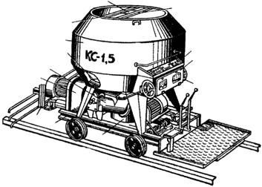
Мобільний кормороздавач-змішувач КС-1,5
Призначений для змішування і роздавання кормових сумішей вологістю 60…80%,
Являє собою самохідний двохвісний
електровізок що руха ється по ко-
лії із кутників, які розміщенні на
естакаді, у візку знаходиться
бункер, в середині якого
вздовж розміщенні два
шнеки, які подають корми до
вивантажувальних вікон, що розміщенні над відповідними рядами годівниць.
На рамі візка встановлені три електродвигуни: один М1 потуж-ністю 0,75 кВт для пересування кормороздавача, два інші М2 та М3 для приводу шнеків.
Норму видачі корму регулюють змінною частоти обертів вивантажувальних шнеків, шляхом переставлення ланцюга на блоці зірочок та пасів на двохступінчатих шківах приводу.

Slide 37
Мобільний кормороздавач-змішувач КС-1,5
Живлення електродвигунів через захисновимикаючий пристрій ЗОУП та кабель довжиною 80 м який знаходиться у лотку подаєть-ся на автомати у лотку електродвигунів. Потім через відповідні запобіжники FU1, FU2 та FU3 до кіл керування магнітних пускачів електродвигунів М1, М2 та М3.
Перед початком роботи вмикають усі автоматичні вимикачі, а перемикач у силовому колі тягового електродвигуна ставлять у по-ложення, що відповідає напрямку руху. У випадку автоматичного керування кормороздавачем, перемикачі SA1 та SA2 ставлять у по-ложення автоматичної роботи А. Потім натискають кнопку SB2, при цьому вмикається магнітний пускач КМ1 та тяговий електродвигун М1.
Одночасно живлення подається на проміжки реле КV1, яке замикає свої контакти у колах керування магнітних пускачів КМ3 та КМ4 електродвигунів шнеків М2 та М3.

Slide 38
Схема керування тяговим електродвигуном
М1 електродвигун для пересування кормо-роздавача потужністю 0,75 кВт

Slide 39
Схеми керування електродвигунами приводів шнеків
електродвигуни: М2 та М3 для приводу шнеків

Slide 40

Визначення потужності і типу електродвигунів для привода мобільних кормороздавачів
Продуктивність кормороздавача Q, т/год, дорівнює:
де q - норма видачі корму на одну голову, кг;
п_{т} – кількість тварин або птиці на одне кормомісце;
а – довжина одного кормомісця, м;
v - робоча швидкість кормороздавача, м/с.
Кількість корму, доставленого за один рейс кормо-
роздавача G, кг, становить:
де γ - об’ємна маса корму, кг/м³; V – місткість бункера, м³;
ψ - коефіцієнт заповнення бункера (0,75 -0,8).
Довжина фронту годівлі L, м, дорівнює:
де п_{с} - кількість кормомісць.
Потужність для пересування рейкового
кормороздавача Р_{п}, кВт, становить:
де F - сила опору навантаженого кормороздавача, Н.
При переміщенні коромороздавача сила зумовлюється складовими:
F = F_{Т}+F_{К},
де F_{т} - сила опору тертю, Н; F_{к} - сила опору при переміщенні кормороздавача на підйом під кутом а, Н.

Slide 41
Визначення потужності і типу електродвигунів для привода мобільних кормороздавачів
Сила опору тертю F_{т} дорівнює:
де т₀ і т_{к} - відповідно власна маса
кормороздавача і маса корму, що знаходиться в бункері, кг;
μ - плече тертя кочення, мм; d - внутрішній діаметр підшипників ходової частини, мм; f - коефіцієнт тертя в підшипниках; D_{к} - діаметр ходового колеса, мм; k_{р} - коефіцієнт, що враховує опір тертя реборди котків об головки рейок.
Сила опору при переміщенні кормороздавача на підйом становить: F_{к} = 9,81(т₀ + т_{К}) sіп а,
де а - уклон шляху, при горизонтальному переміщенні приймають а = 1,5°; при русі на підйом приймається фактичне значення кута підйому.
Потужність електродвигуна Р_{дв} для пересування
кормороздавача визначається за виразом:
де η - ККД застосовуваних у машині передач від електродвигуна до ходових коліс.

Slide 42
Визначення потужності і типу електродвигунів для привода мобільних кормороздавачів
Відомо, що максимальний опір руху кормороздавача виникає під час розгону, і його слід враховувати при перевірці вибраного двигуна за умовами пуску:
0,8М_{дв}._{пуск}≥М_{с.п.зв},
де М_{дв пуск} - пусковий момент електродвигуна, Н•м;
М_{сп.зв} - момент статичних опорів на валу двигуна при розгоні кормороздавача, зведений до валу електродвигуна, Н•м.
Величину М_{с.п.зв}, Н•м, визначають за формулою:
де F_{п} = F_{т} + F_{к} + F_{і} - повна сила опору під час роз-
гону, Н.
Сила опору від інерції під час розгону, Н;
і - передавальне число механічних передач від електродвигуна до ходових коліс; t_{р} - час розгону кормороздавача, с.
Для розрахунку сили опору тертя можна скористатися рівнянням
F_{Т} = f₀т,
де f₀ - коефіцієнт опору пересуванню машини на прямолінійній горизонтальній ділянці шляху, Н/кг;
т - маса транспортної одиниці з вантажем, кг.

Slide 43
Визначення потужності і типу електродвигунів для привода мобільних кормороздавачів
Значення коефіцієнта f₀, що залежить від якості і стану доріг
Вид і стан дороги | f₀, Н/кг | Вид і стан дороги | f₀. Н/кг
Присадибні дороги Асфальтована і бетонована Дерев’яний настил з брусків або дощок, лід | 0,12 - 0,20 0,10 - 0,20 0,15 - 0,20 | Шосе в доброму стані Забруднене шосе Бруківка Засніжена дорога Ґрунтова дорога | 0,18 - 0,20 0,25 - 0,30 0,20 - 0,25 0,35 - 0,40 0,45 - 0,80
Якщо транспортний засіб рухається під уклон, то складова F_{к} нап-равлена в бік руху і є не опором, а тяго­вим зусиллям. Тому в формулу значення F_{к} увійде зі знаком мінус.
Робочими органами, що роздають корми, є шнеки, стрічкові, ланцюгові, скребкові та інші транспортери.
Для забезпечення рівномірного роздавання корму в годівниці швидкість руху кормороздавача і робочих органів має бути постійною. Цю вимогу задовольняють асинхронні електродвигуни з короткозамкненим ротором та двигуни постійного струму з паралельним збудженням при живленні від мережі.

Slide 44
Визначення потужності і типу електродвигунів для привода мобільних кормороздавачів
Якщо джерелом струму є акумулятори, то швидкість руху зале-жить від стану їх зарядженості.
У таких випадках при розробці електропривода слід передбачати автоматичну стабілізацію швидкості пересування кормороздавача і продуктивності його робочих органів.
При неоднорідному поголів’ї тварин і птиці норма видачі може змінюватися по довжині фронту годівлі.
Для забезпечення такого режиму роботи передбачають регульо-ваний електропривід з мікропроцесорним керуванням, який швидко переналагоджується.

